Slide 1
La movimentazione manuale dei carichi
Formazione dei lavoratori

Slide 2
Riferimenti normativi
D. lgs. 81/ 08 Titolo VI
Movimentazione manuale dei carichi
Allegato XXXIII
Movimentazione manuale dei carichi
Norme ISO 11228 (parti 1-2-3)
(Sollevamento, trasporto, traino, spinta, movimenti ad alta frequenza)
Linee guida e buone prassi
Commissione consultiva permanente
INAIL

Slide 3

Definizioni
Art. 167
Movimentazione manuale dei carichi: le operazioni di trasporto o di sostegno di un carico ad opera di uno o più lavoratori, comprese le azioni del sollevare, deporre, spingere, tirare, portare o spostare un carico, che, per le loro caratteristiche o in conseguenza delle condizioni ergonomiche sfavorevoli, comportano rischi di patologie da sovraccarico biomeccanico, in particolare dorso-lombari;
Patologie da sovraccarico biomeccanico: patologie delle strutture osteoarticolari, muscolotendinee e nervovascolari.
UNI: ENTE NAZIONALE ITALIANO DI UNIFICAZIONE svolge attività normativa in tutti i settori. E’ riconosciuto dallo Stato e dall’Unione Europea e rappresenta l’Italia nello sviluppo delle normative internazionali (ISO e CEN)

Slide 4


La Norma UNI ISO 11228
Le norme tecniche della serie ISO 11228 (parti 1-2-3) relative alle attività di movimentazione manuale (sollevamento, trasporto, traino, spinta, movimentazione carichi leggeri ad alta frequenza) sono da considerarsi tra quelle previste dall’art. 168, comma 3

Slide 5
La Norma UNI ISO11228
Norma UNI ISO 11228-1:
compito di sollevamento e trasporto dei carichi:
la norma specifica i limiti raccomandati per il sollevamento ed il trasporto manuale, prendendo in considerazione l’intensità, la frequenza e la durata del compito (carichi di peso uguale o superiore a 3 kg)
2) Norma UNI ISO 11228-2:
compito di spinta e traino di carichi:
la norma specifica i limiti raccomandati per le azioni di spinta e traino svolte con il corpo intero
3) Norma UNI ISO 11228-3:
compito di movimentazione di bassi carichi ad alta frequenza:
la norma stabilisce raccomandazioni per compiti lavorativi ripetitivi che implicano la movimentazione manuale di bassi carichi (peso inferiore a 3 kg) ad alta frequenza

Slide 6
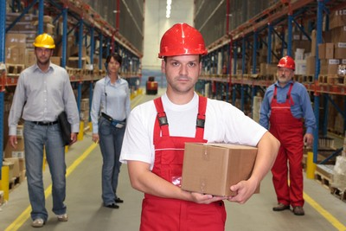
Obblighi del Datore di lavoro
Il Datore di lavoro, ai fini della prevenzione:
organizza i posti di lavoro
valuta le condizioni di sicurezza e salute connesse al lavoro
evita o riduce i rischi tenendo conto in particolare dei fattori individuali
sottopone i lavoratori alla sorveglianza sanitaria

Slide 7

Obblighi del Datore di lavoro
Il Datore di lavoro :
fornisce ai lavoratori le informazioni adeguate
relativamente al peso ed alle altre caratteristiche
del carico movimentato
assicura ad essi la formazione adeguata in relazione ai rischi lavorativi ed alle modalità di corretta esecuzione delle attività
fornisce ai lavoratori l’addestramento adeguato in merito alle corrette manovre e procedure da adottare nella movimentazione manuale dei carichi

Slide 8
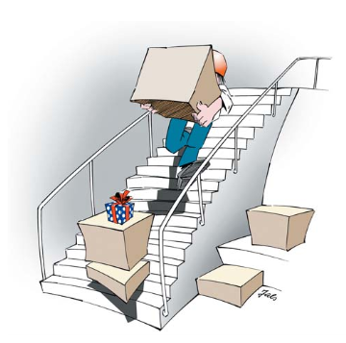
La valutazione del rischio
La prevenzione del rischio di patologie da sovraccarico biomeccanico, in particolare dorso-lombari, connesse alle attività lavorative di movimentazione manuale dei carichi dovrà considerare in modo integrato, il complesso degli elementi di riferimento e dei fattori individuali riportati nell’allegato XXXIII

Slide 9
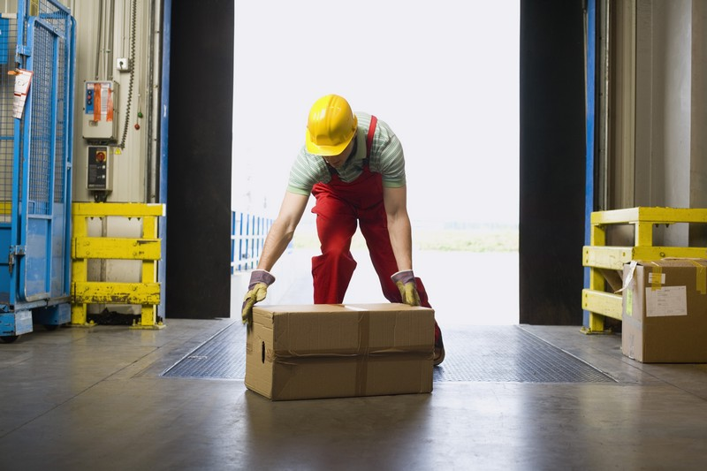
La valutazione del rischio
Gli elementi di riferimento
Caratteristiche del carico
Ambiente di lavoro
Esigenze dell’attività
Sforzo fisico richiesto

Slide 10
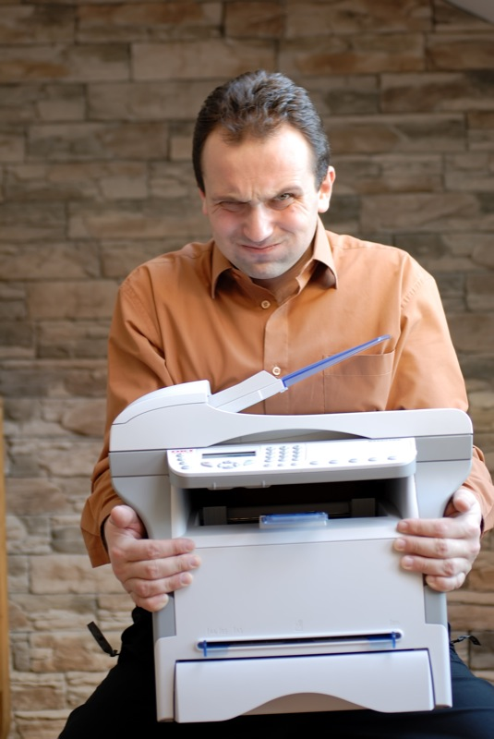
La valutazione del rischio
Caratteristiche del carico
Il carico può essere:
troppo pesante
ingombrante
difficile da afferrare
in equilibrio instabile
il contenuto rischia di spostarsi
troppo distante con necessità di torsioni
lesivo in caso d’urto
lavoro svolto in posizione instabile
spazio per il lavoro insufficiente

Slide 11
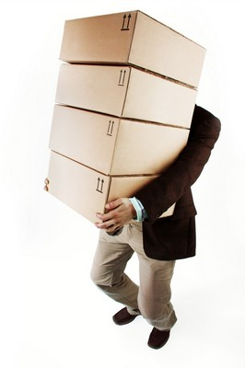
La valutazione del rischio
Sforzo fisico richiesto
Lo sforzo fisico può presentare un rischio da patologie di sovraccarico nei seguenti casi:
quando è eccessivo
quando può essere effettuato soltanto con un movimento di torsione del tronco
quando può comportare un movimento brusco del carico
quando è compiuto con il corpo in posizione instabile

Slide 12
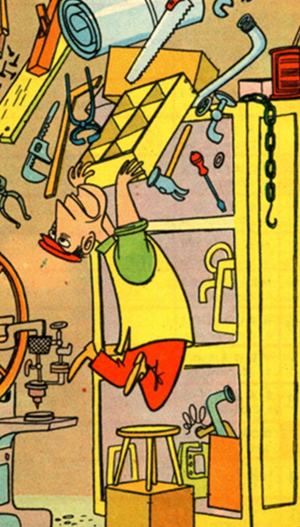
La valutazione del rischio
Caratteristiche dell’ambiente (1)
Lo spazio libero è insufficiente per l’attività richiesta
Il pavimento è ineguale, presenta rischi d’inciampo e scivolamento
Il posto di lavoro non consente la movimentazione manuale dei carichi ad un’altezza di sicurezza o in una buona posizione

Slide 13
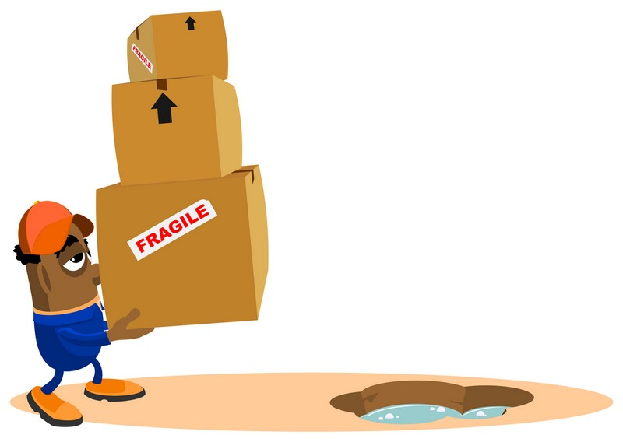
La valutazione del rischio
Caratteristiche dell’ambiente (2)
Il pavimento e il piano di lavoro presentano dislivelli
Il pavimento o il punto d’appoggio sono instabili
La temperatura, l’umidità o la ventilazione sono inadeguate

Slide 14
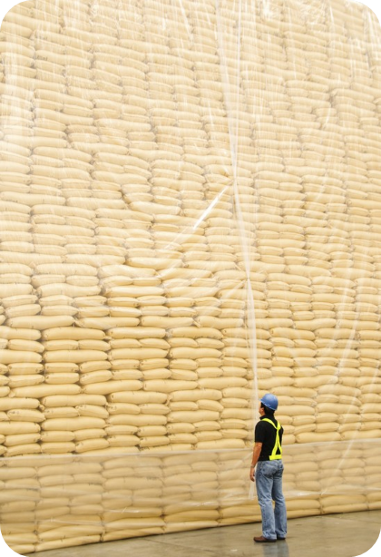
La valutazione del rischio
Esigenze connesse all’attività
Sforzi fisici che sollecitano la colonna vertebrale, troppo frequenti o troppo prolungati
Pause e periodi di recupero insufficienti
Distanze troppo grandi di sollevamento, di abbassamento o di trasporto
Ritmo imposto da un processo che non può essere modulato dal lavoratore

Slide 15

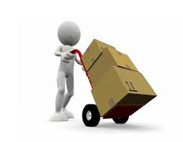
La valutazione del rischio
I fattori individuali di rischio
Inidoneità fisica a svolgere il compito in questione tenuto altresì conto delle differenze di genere e di età
Indumenti, calzature o altri effetti personali inadeguati portati dal lavoratore
Insufficienza o inadeguatezza delle conoscenze o della formazione o dell’addestramento

Slide 16
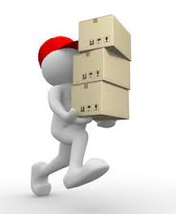
La valutazione del rischio
Il metodo NIOSH
Applicato anche secondo la norma ISO 11228-1 e la norma UNI – EN 1005-2 per ogni azione di sollevamento determina il cosiddetto
Peso limite raccomandato
Si utilizza una equazione che, a partire dal valore del massimo peso sollevabile in condizioni ideali (es. 23 kg: protegge il 90% degli uomini ed il 70% delle donne), attraverso l’utilizzo di fattori di demoltiplicazione considera la presenza di elementi sfavorevoli nella movimentazione individua il peso limite
Nella individuazione del peso iniziale occorre tener conto di fattori quali
Età
Genere
% di popolazione da proteggere

Slide 17
La valutazione del rischio
Il metodo NIOSH
Calcolo del limite di peso raccomandato
Kg 23 | X | Peso raccomandato in condizioni ottimali di sollevamento
Fattore altezza | X | Altezza da terra delle mani all’inizio del sollevamento
Fattore dislocazione | X | Distanza verticale del peso tra inizio e fine del sollevamento
Fattore orizzontale | X | Distanza massima del peso dal corpo durante il sollevamento
Fattore frequenza | X | Frequenza del sollevamento in atti al minuto (=0 se > 12 volte/min.)
Fattore asimmetria | X | Dislocazione angolare del peso rispetto al piano sagittale del soggetto
Fattore presa | X | Giudizio sulla presa del carico
= PESO RACCOMANDATO (PR)

Slide 18
La valutazione del rischio
Il metodo NIOSH
Dopo aver estrapolato il limite di peso raccomandato, occorre calcolare l’indicatore sintetico del rischio che è dato dal rapporto tra peso effettivamente sollevato e peso limite raccomandato.
Il rischio è minimo per valori inferiori a 1;è invece maggiore quando il valore e superiore a 1.
Indice sintetico di movimentazione Peso = effettivamente sollevato / peso limite raccomandato
Una volta calcolato l’indice suddetto, potrà essere utile
completare la valutazione stabilendo gli interventi
eventualmente necessari per mantenere
il rischio entro limiti accettabili.

Slide 19
La valutazione del rischio
Il metodo NIOSH
Valori di LI | Livello di esposizione | interpretazione | Conseguenze
LI ≤ 0,85 AREA VERDE | Accettabile Nessun rischio | Esposizione accettabile per la maggior parte della popolazione lavorativa di riferimento | Accettabile; nessuna conseguenza
0,85 < LI < 1,0 AREA GIALLA | Esposizione molto bassa | Esposizione accettabile per la maggior parte della popolazione lavorativa di riferimento. Tuttavia una parte non trascurabile della stessa potrebbe essere esposta a livelli di rischio molto bassi | Se possibile, migliorare fattori strutturali o adottare altre misure organizzative; formare gli addetti
1,00 ≤ LI < 2,00 AREA ROSSA (BASSO) | Rischio PRESENTE: livello BASSO | Una parte significativa della popolazione lavorativa potrebbe essere esposta ad un livello di rischio basso | Riprogettare appena possibile i compiti ed i posti di lavoro secondo priorità. Formare gli addetti ed attivare la Sorveglianza Sanitaria
2,0 ≤ LI < 3,0 AREA ROSSA (MEDIO) | Rischio PRESENTE: livello SIGNIFICATIVO | Una parte più ampia della popolazione lavorativa potrebbe essere esposta ad un livello significativo di rischio | Riprogettare appena possibile i compiti ed i posti di lavoro secondo priorità. Formare gli addetti ed attivare la Sorveglianza Sanitaria
LI ≥ 3,00 AREA ROSSO INTENSO (ALTO) | Rischio PRESENTE: livello ELEVATO | Assolutamente non adeguato per la maggior parte della popolazione lavorativa | Riprogettare IMMEDIATAMENTE i compiti ed i posti di lavoro. Formare gli addetti ed attivare la Sorveglianza Sanitaria

Slide 20
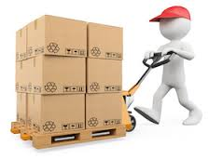
La valutazione del rischio
Trasporto, traino e spinta
Non esiste – per le azioni di trasporto, traino e spinta manuale dei carichi – un modello valutativo collaudato, come è quello del NIOSH per le azioni di sollevamento.
Possono risultare comunque utili i risultati di una larga serie di studi di tipo psicofisico, sintetizzati da SNOOK e CIRIELLO (1991), che ancor oggi costituiscono i criteri e i valori a cui fanno riferimento gli Standard internazionali.

Slide 21
La valutazione del rischio
TRASPORTO, TRAINO E SPINTA
CRITERI E PROCEDURA DI CALCOLO DELL’INDICE DI ESPOSIZIONE
Per la valutazione degli indici di esposizione (I.M.) nell’azione di traino e spinta di carrelli o di altre tipologie di oggetti, valgono le seguenti formule:
I.M.
forza iniziale
forza iniziale misurata
forza iniziale raccomandata
=
I.M.
forza di mantenimento
forza di mantenimento misurata
forza di mantenimento raccomandata
=

Slide 22
La valutazione del rischio
TRASPORTO, TRAINO E SPINTA
E’ necessario eseguire DUE misure:
all’inizio della prima applicazione di forza per vincere l’inerzia (Forza INIZIALE)
durante il mantenimento del movimento (Forza di MANTENIMENTO)
Le forze di traino e/o spinta vanno misurate con dinamometro da applicare al carrello o all’oggetto da movimentare.
L’uso del dinamometro richiede alcune cautele:
nell’applicazione del dinamometro all’oggetto da muovere, creare punti di aggancio possibilmente “a barra” e non puntiformi, onde evitare distorsioni delle misure
specie per le misure di Forza Iniziale, eseguire le misure tirando o spingendo molto lentamente
eseguire più di una misura nello stesso punto di rilievo ed utilizzare il risultato “modale”
applicare il dinamometro e la forza necessaria per ottenere la misura lungo una traiettoria orizzontale
- eseguire nuovi rilievi ai cambi di direzione del carrello (es.: curva)
- eseguire nuovi rilievi ai cambi del tipo di pavimentazione o di pendenza

Slide 23
La valutazione del rischio
TRASPORTO, TRAINO E SPINTA
Indicatori di Rischio (Indice di Movimentazione)
fino a 0,85
da 0,86 a 1,0
oltre 1,0
FASCIA VERDE rischio assente
FASCIA GIALLA rischio borderline
FASCIA ROSSA rischio presente
Valori di LI | Livello di esposizione | Conseguenze
LI ≤ 0,85 AREA VERDE | Rischio assente | Nessun provvedimento
0,85 < LI < 1,0 AREA GIALLA | Rischio borderline | Tenere sotto controllo
LI < 1,0 AREA ROSSA | Rischio PRESENTE | Riprogettare con le priorità indicate dal livello di rischio misurato
Per ogni livello di rischio calcolato, viene determinato il conseguente comportamento in funzione preventiva.

Slide 24

La valutazione del rischio
La valutazione del rischio deve includere
I movimenti ripetitivi
Si definisce un lavoro RIPETITIVO quando:
è caratterizzato da cicli
oppure
oltre il 50% del tempo di ciclo, indipendentemente
dalla durata, è speso compiendo lo stesso gesto
lavorativo (o sequenza di gesti)
La definizione di “lavoro ripetitivo”
non è sinonimo di presenza di rischio

Slide 25
La valutazione del rischio
Può essere considerato lavoro RIPETITIVO anche un lavoro che prevede l’esecuzione di cicli (durata inferiore a 30 secondi) e/o l’esecuzione dello stesso tipo di azione tecnica:
consecutivamente per almeno 1 ora nel turno
oppure
complessivamente per almeno 2 ore nel turno, anche se non consecutive
Il Modello di Valutazione da applicare per i movimenti ripetitivi è quello OCRA (Occupational Ripetitive Actions)
L’indice sintetico OCRA risulta dal rapporto tra il numero giornaliero di azioni effettivamente svolte con gli arti superiori in compiti ciclici ed il corrispondente numero di azioni raccomandate, calcolate sulla base di una procedura di analisi specifica.
INDICE DI ESPOSIZIONE AL RISCHIO

Slide 26
La valutazione del rischio
Indicatori di Rischio (Lifting Index)
fino a 2,2
da 2,3 a 3,5
oltre 3,5
FASCIA VERDE accettabile, nessun rischio
FASCIA GIALLA esposizione molto bassa
FASCIA ROSSA rischio presente
Per ogni livello di rischio calcolato, viene determinato il conseguente comportamento in funzione preventiva.
Valori di LI | Livello di esposizione | interpretazione | Conseguenze
LI ≤ 2,2 AREA VERDE | Accettabile Nessun rischio | Esposizione accettabile per la maggior parte della popolazione lavorativa di riferimento | Accettabile; nessuna conseguenza
2,3 < LI < 3,5 AREA GIALLA | Esposizione molto bassa | Esposizione accettabile per la maggior parte della popolazione lavorativa di riferimento. Tuttavia una parte non trascurabile della stessa potrebbe essere esposta a livelli di rischio molto bassi | Se possibile, migliorare fattori strutturali o adottare altre misure organizzative; formare gli addetti
LI < 3,5 AREA ROSSA (BASSO) | Rischio PRESENTE | Una parte significativa della popolazione lavorativa potrebbe essere esposta ad un livelli di rischio elevati | Riprogettare appena possibile i compiti ed i posti di lavoro secondo priorità. Formare gli addetti ed attivare la Sorveglianza Sanitaria

Slide 27
La valutazione del rischio
Indicatori di Rischio (Lifting Index)
Indice OCRA | Punteggio CHECK-LIST | Classificazione rischio | Area di rischio | Interventi conseguenti
<= 1,5 | <= 5 | OTTIMALE | Verde | Nessuna
1,6 – 2,2 | 5,1 – 7,5 | ACCETTABILE | giallo-verde | Nessuna
2,3 – 3,5 | 7,6 – 11 | BORDER LINE (molto lieve) | Giallo | Riverifica
3,6 – 4,5 | 11,1 – 14 | LIEVE á patologie rispetto popolazione (2-3 volte) | rosso lieve | Riduzione del rischio soluzioni migliorative
4,6 – 9 | 14,1 – 22,5 | MEDIO á patologie rispetto popolazione (3-6 volte) | rosso medio | Riduzione del rischio riprogettazione compiti e posti
> 9 | > 22,5 | ALTO á patologie rispetto popolazione (> 6) | rosso intenso | Riduzione del rischio riprogettazione compiti e posti

Slide 28
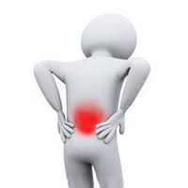
I disturbi muscolo-scheletrici
Alterazioni delle unità muscolo-scheletrico tendinee, dei nervi periferici, delle relative borse articolari e del sistema vascolare aggravate da attività ripetitive* e/o sforzi fisici dell’arto superiore
L’OMS (già nel 1985) “malattie correlate con il lavoro” (“work-related”), caratterizzate dai seguenti aspetti:
  Eziologia multifattoriale (professionale e non)
  Sviluppo generalmente lungo
  Guarigione lunga e talvolta mai completa
  Le unità muscolo-tendinee sono le strutture maggiormente coinvolte

Slide 29
I disturbi muscolo-scheletrici
FATTORI CAUSALI EVOCATI
Lavorativi | Extra lavorativi (individuali)
Movimenti ripetitivi | Sesso (prevalente femminile)
Alta frequenza e velocità | Età (media)
Uso di forza | Trauma e fratture
Posizioni incongrue (mano sopra la testa, braccia altezza spalle o più, deviazione polso, arti inferiori accucciati o inginocchiati) | Patologie croniche (diabete, emodialisi, amiloidosi, collagenopatia, artrite reumatoide, artrosi primitive delle mani, distiroidismi)
Recupero insufficiente | Stato ormonale (gravidanza, menopausa, obesità)
Vibrazioni | Attività tempo libero
Compressioni di strutture anatomiche | Struttura antropometrica
Disergonomia degli strumenti | Condizione psicologica
Uso di guanti
Esposizioni a freddo
Lavoro secondo incentivi
Parcellizzazione del lavoro
Ritmi imposti
Inesperienza lavorativa

Slide 30
I disturbi muscolo-scheletrici
PRINCIPALI GRUPPI DI LAVORATORI ESPOSTI
Addetti alle catene di montaggio, assemblaggio e cablaggio
Addetti carico/scarico linea a ritmi prefissati
Addetti al confezionamento
Addetti alla cernita manuale
Addetti alla macellazione e lavorazione carni
Addetti a levigatura manuale
Addetti alle cucine
Addetti a servizi di pulizie
Addetti al taglio e cucito nell’industria di confezione abiti
Operatori a tastiere
Musicisti
Parrucchieri
Addetti alle casse
Imbianchini
Muratori
Addetti nell’industria calzaturiera e della pelletteria
Addetti al lavoro di tappezzeria
Addetti in via continuativa ad alcune lavorazioni agricole (potatura, raccolta e cernita, mungitura manuale, ecc.)

Slide 31
Procedure per la movimentazione manuale dei carichi
I consigli forniti di seguito riguardano oggetti di peso superiore ai 3 kg
Al di sotto di questo valore il rischio per la schiena è generalmente trascurabile
Anche quando l’attività è sporadica occorre conoscere le posizioni corrette per evitare disturbi dell’apparato muscoloscheletrico

Slide 32
Procedure per la movimentazione manuale dei carichi
LE REGOLE PRINCIPALI PER EVITARE I DANNI
Prima di sollevare o trasportare un carico è
importante conoscere
Quanto pesa
La temperatura esterna
Le caratteristiche del contenitore e del contenuto
La stabilità del contenuto
Evitare anche di:
Spostare oggetti troppo ingombranti
Camminare su pavimenti scivolosi, sconnessi, con dislivelli
Effettuare movimentazioni in spazi ristretti
Indossare abbigliamento e /o calzature inadeguati

Slide 33
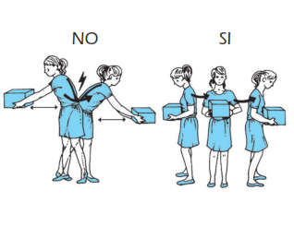
Procedure per la movimentazione manuale dei carichi
Se si devono spostare oggetti
Tenere l’oggetto vicino al corpo
Non ruotare solo il tronco
Il piano di presa e quello di carico dovrebbero essere quanto più possibile alla stessa altezza
Mantenendo i due piani a contatto sarà possibile trascinare l’oggetto e trasferirlo senza sollevarlo

Slide 34
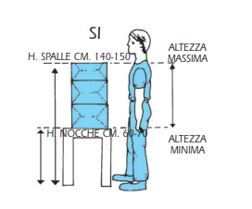
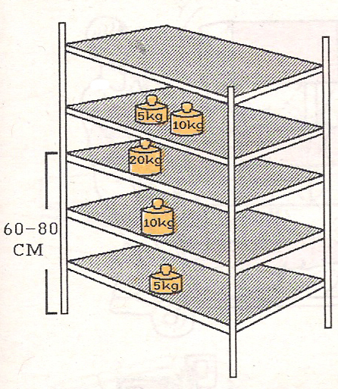
Procedure per la movimentazione manuale dei carichi
Se si devono spostare oggetti
Per evitare di assumere posizioni scorrette è preferibile spostare oggetti nella zona compresa tra l’altezza delle spalle e l’altezza delle nocche (con le mani a pugno lungo i fianchi)
ricordatelo quando devi stoccare gli oggetti sugli scaffali!
più in alto e più in basso, metti gli oggetti più leggeri o che devi movimentare raramente

Slide 35
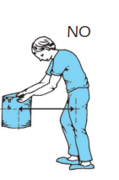
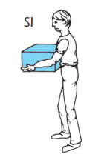
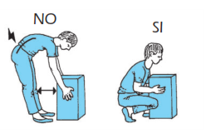
Procedure per la movimentazione manuale dei carichi
Se si deve sollevare da terra
Piegare le gambe
Portare l’oggetto vicino al corpo
Tenere un piede più avanti dell’altro per avere più equilibrio

Slide 36
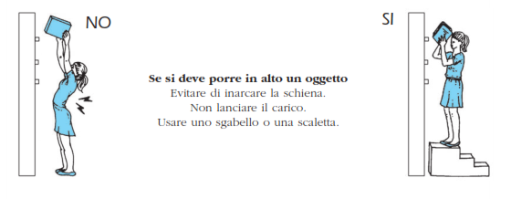
Procedure per la movimentazione manuale dei carichi
Se si deve porre in alto un oggetto
Non inarcare la schiena
Non lanciare il carico
Usare uno sgabello o una scaletta

Slide 37
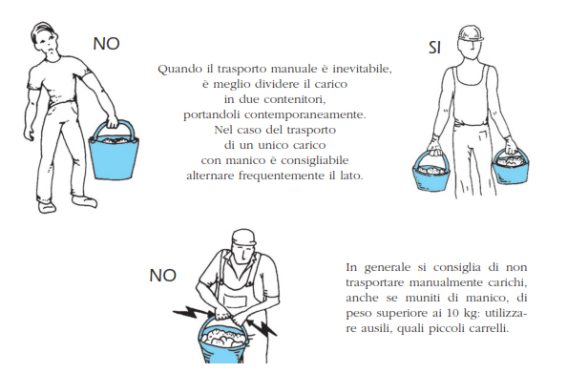
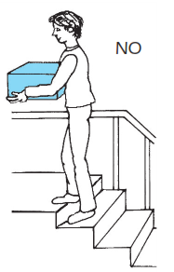
Procedure per la movimentazione manuale dei carichi
Quando si trasporta manualmente
E’ meglio dividere il carico in due contenitori
Nel caso contrario alternare frequentemente il lato
Evitare di trasportare oggetti molto pesanti per lunghi percorsi o lungo rampe di scale

Slide 38
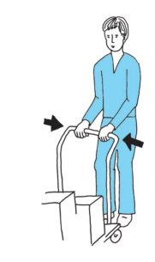
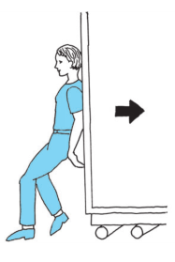
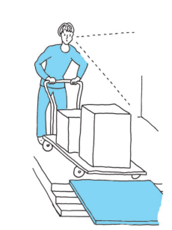
Procedure per la movimentazione manuale dei carichi
Spingere!
I carrelli manuali a quattro ruote devono essere spinti e non tirati
Quando il pavimento non è uniforme porre molta attenzione
Evitare i movimenti bruschi

Slide 39
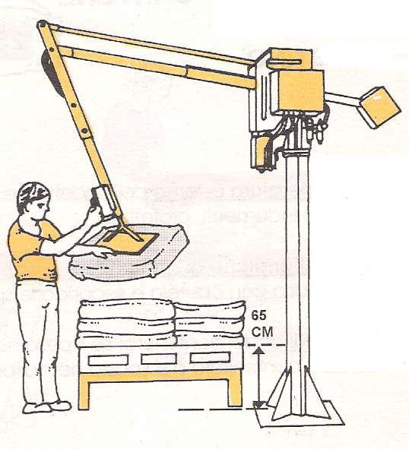
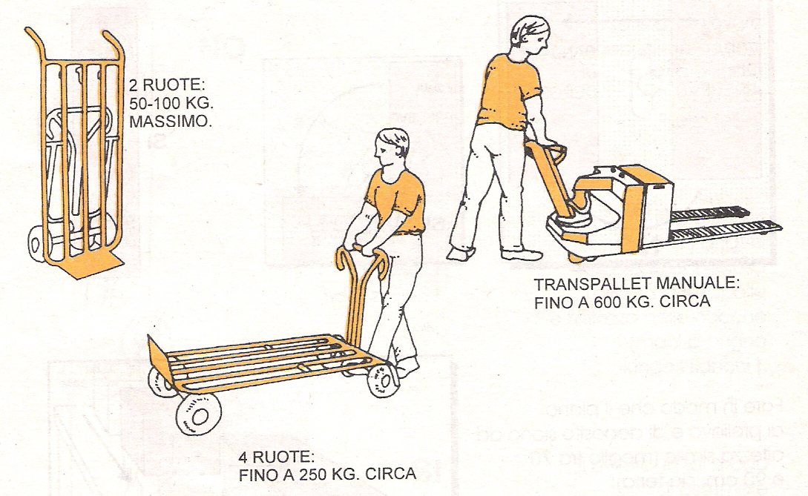
Procedure per la movimentazione manuale dei carichi
Richiedi e utilizza gli ausili
Per movimentare carichi di peso superiore ai 25 KG o di dimensioni particolari, si DEVONO utilizzare gli ausili messi a disposizione dall’azienda

Slide 40
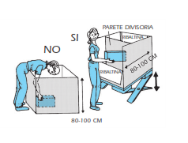
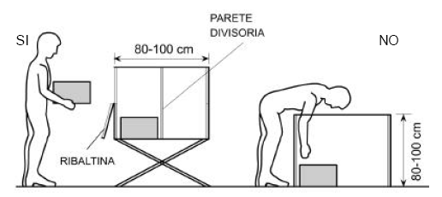
Procedure per la movimentazione manuale dei carichi
Quando devono essere utilizzati scatoloni, cassoni di grosse dimensioni è necessario:
che siano dotati di una ribaltina, se profondi 50 cm.;
che siano dotati di due ribaltine, se profondi 80-100 cm: in questo caso, se il carico è poco stabile, è utile aggiungere una parete divisoria;
che durante il riempimento siano posti su un supporto regolabile in altezza.

Slide 41

Procedure per la movimentazione manuale dei carichi
L’attività non continuativa di sollevamento
Circostanze speciali
Si possono verificare circostanze eccezionali in cui la massa di riferimento può superare i 25 kg
(es. dove il livello tecnologico non sia sufficientemente avanzato)
In questi casi è necessario porre attenzione e riguardo speciale alla formazione ed all’addestramento dei soggetti (identificazione e contenimento del rischio), alle condizioni del lavoro ed alle capacità degli individui coinvolti.
E’ anche fondamentale che siano rispettate le condizioni ideali oltre alla determinazione ed al controllo preliminare della massa movimentata in modo occasionale (cioè con frequenza INFERIORE ad 1 ATTO ogni 5 MINUTI)
- Condizioni ideali: includono la postura ideale per la movimentazione manuale, una presa ferma sull’oggetto in postura neutra del polso, nonché condizioni ambientali favorevoli
Postura ideale: postura eretta e simmetrica, mantenendo una distanza orizzontale tra il baricentro dell’oggetto movimentato e il baricentro dell’operatore a meno di 25 cm, nonché l’altezza della presa a meno di 25 cm sopra l’altezza delle nocche

Slide 42
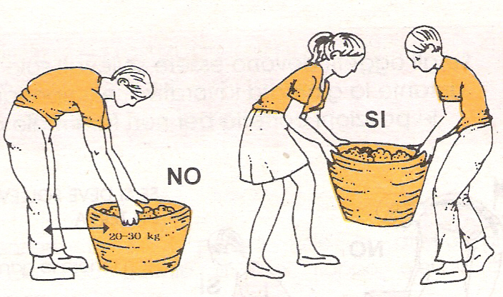
Procedure per la movimentazione manuale dei carichi
Il sollevamento in due persone
Il metodo NIOSH originale non prevede moltiplicatori aggiuntivi nel caso in cui il sollevamento venga effettuato da 2 operatori, mentre lo standard ISO 11228-1 prevede interventi correttivi degli indici di sollevamento quando questo sia effettuato da 2 o più lavoratori contemporaneamente.
Le procedure di lavoro specifiche saranno previste ove opportuno e necessario
non sollevare bruscamente il peso
se senti di non farcela, fatti aiutare da un’altra persona

Slide 43
Quindi riassumendo:
Movimentazione manuale dei carichi - MMC: le operazioni di trasporto o di sostegno di un carico ad opera di uno o più lavoratori: sollevare, deporre, spingere, tirare, portare, spostare che possono comportare rischio di patologie da sovraccarico biomeccanico
Gli elementi della valutazione del rischio da MMC:
Caratteristiche del carico (troppo pesante, ingombrante, difficile da afferrare, ecc.
Sforzo fisico richiesto (eccessivo, movimento di torsione del tronco, movimento brusco del carico, ecc.)
Ambiente di lavoro (spazio insufficiente, pavimento ineguale, ecc.)
Esigenze dell’attività: (Sforzi fisici eccessivi, Pause insufficienti, Distanze troppo grandi, ecc.)
Fattori individuali (Inidoneità fisica, indumenti e/o calzature inadeguati
I metodi per la valutazione del rischio MMC: NIOSH, Snook e Ciriello, OCRA (Norma UNI ISO 11228-1-2-3)
Per una prevenzione efficace del rischio è importante rispettare le procedure per spostare, sollevare, spingere, ecc.
Prima di sollevare o trasportare un carico è importante conoscere
Quanto pesa, la temperatura esterna, le caratteristiche del contenitore e del contenuto, la stabilità del contenuto
La prevenzione si completa con
Formazione
Sorveglianza sanitaria

